Slide 1


MEDICION
DEL RESULTADO

Slide 2

FACILITAR EL JUEGO
Este juego se basa en Evidence Based Management (EBM). EBM es un marco empírico que las organizaciones pueden utilizar para ayudar a medir el valor (percibido) del producto y la forma en que entregan su producto(s). Las mediciones se pueden inspeccionar para ayudar a maximizar el valor del producto y mejorar la forma de trabajar.
Scrum Facilitators es una organización de formación con sede en Holanda con la misión de ayudar a los profesionales a convertirse en increíbles facilitadores de Scrum. Un facilitador de Scrum puede ser un maestro de Scrum, propietario de producto, desarrollador o líder. Los grandes facilitadores de Scrum entienden los valores y principios de Scrum y los usan para implementar Scrum con eficacia con sus equipos y organizaciones.
Scrum Facilitators es un socio de Scrum.org. Nuestras clases están acreditadas, siempre actualizadas, divertidas, súper interactivas y siempre facilitado por dos formadores para maximizar sus objetivos de aprendizaje. Nuestros entrenadores son expertos experimentados y formadores profesionales de Scrum certificados por Scrum.org con experiencia sustancial en la vida real en varios entornos.
Como una facilitador de Scrum, ponga las cuatro Key Value Areas (KVA) en una fila en el suelo (Valor actual, Tiempo de Mercado, Capacidad de Innovar y Valor No Realizado). Explicar cada KVA a los participantes.
Forme dos grupos y entregue a un grupo las tarjetas verdes de Key Value Measures (KVM) y el otro grupo los KVM púrpura restantes.
Paso 1: Invite al grupo/a los grupos a discutir y poner los KVM bajo el KVA correcto.
Paso 2: Invita a ambos grupos a analizar sus resultados y adaptar sus cartas. Asegúrese de que al final de esta ronda, las tarjetas KVM estén bajo la KVA correcta.
Paso 3: Invite a los participantes a mirar individualmente las KVM y seleccionar una KVM que les llamó la atención. (También se puede elegir una KVM que no sea de EBM en este momento)
Paso 4: Invite a los participantes a grupos de cuatro. Pida a cada participante que explique por qué eligió su KVM en particular y que colabore en cómo implementarlo. (En el caso de medidas que no sean de EBM, preste atención a que no son métricas de vanidad y discuta las posibles peligros)
Basado en la traducción al español de la Guía EBM 2020. Obtenga más información sobre Evidence-Based Management (EBM) en http://scrum.org/EBM
El juego Medición del resultado (v2)
está licenciado bajo CC BY-NC-SA 4.0
Por Scrum Facilitators
Traducida con la ayuda de Natalie Stroud.

Slide 3
Reveals the value that the product delivers to customers, today
CURRENT VALUE
Valor Actual: El valor que el producto ofrece hoy

Slide 5
UNREALIZED VALUE
Valor no realizado: El valor futuro potencial que podría obtenerse si la organización
cubriera las necesidades de todos los clientes o usuarios potenciales

Slide 7

TIME TO MARKET
Tiempo de comercialización: La capacidad de la organización
para ofrecer rápidamente nuevas capacidades, servicios o productos

Slide 9
ABILITY TO
INNOVATE
Capacidad de Innovación: La efectividad de una organización para ofrecer nuevas
capacidades que podrían satisfacer mejor las necesidades del cliente

Slide 11
Ingresos por empleado
Revenue per Employee

Slide 13
Relación de costo del producto
Product Cost Ratio

Slide 15
La satisfacción del cliente
Customer Satisfaction

Slide 17
La satisfacción del empleado
Employee Satisfaction

Slide 19
Cuota de mercado
Market Share

Slide 21
Índice de uso por cliente
Customer Usage Index

Slide 23
Brecha de satisfacción del cliente o usuario
Customer or User Satisfaction Gap

Slide 25
Experiencia o satisfacción deseada del cliente
Desired Customer Experience or satisfaction

Slide 27
Frecuencia de construcción e integración
Build and Integration Frequency

Slide 29
Frecuencia de Liberación
Release Frequency

Slide 31
Período de estabilización de la liberación
Release Stabilization Period

Slide 33
Tiempo estimado o promedio para reparar
Mean Time to Repair

Slide 35
Tiempo de ciclo para llegar al cliente
Customer Cycle Time

Slide 37
Tiempo de espera
Lead Time

Slide 39
Tiempo de espera para liberar cambios
Lead Time for Changes

Slide 41
Frecuencia de implementación
Deployment Frequency

Slide 43
Tiempo para restaurar el servicio
Time to Restore Service

Slide 45
Tiempo de aprendizaje
Time-to-Learn

Slide 47
Tiempo para eliminar el impedimento
Time to remove Impediment

Slide 49
Tiempo para pivotar
Time to Pivot

Slide 51
Tendencias de defectos
Defect Trends

Slide 53
Tasa de innovación
Innovation Rate

Slide 55
Índice de producto
On- Product Index

Slide 57
Índice de versiones instaladas
Installed Version Index

Slide 59
Deuda técnica
Technical Debt

Slide 61
Recuento de incidentes de producción
Production Incident Count

Slide 63
Tasa de errores del cambio
Change Failure Rate

Slide 65
Versiones de productos activos (código)
Active Product (Code) Branches

Slide 67
Tiempo para enchufar código entre versiones
Time Spent Merging Code Between Branches

Slide 69
Tiempo invertido en el cambio de contexto
Time Spent Context- Switching

Slide 71
No miden la producción. Medir los resultados

Slide 73
No se trata de las métricas, pero sobre la conversación

Slide 75
Aprende más sobre Evidence Based Management en
http://scrum.org/EBM

Slide 77
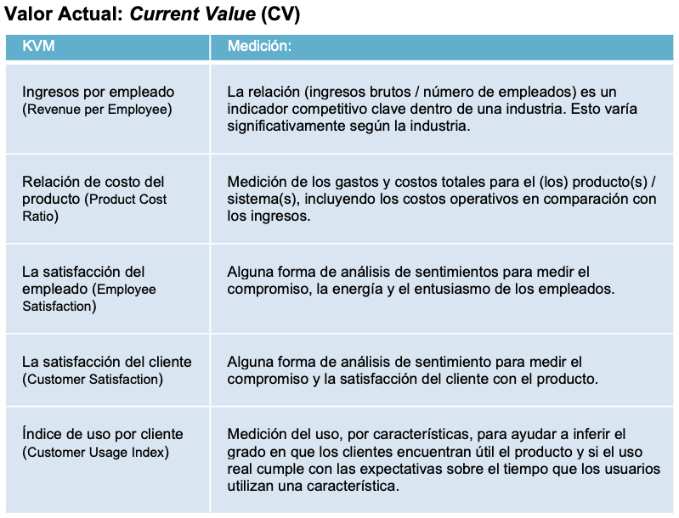
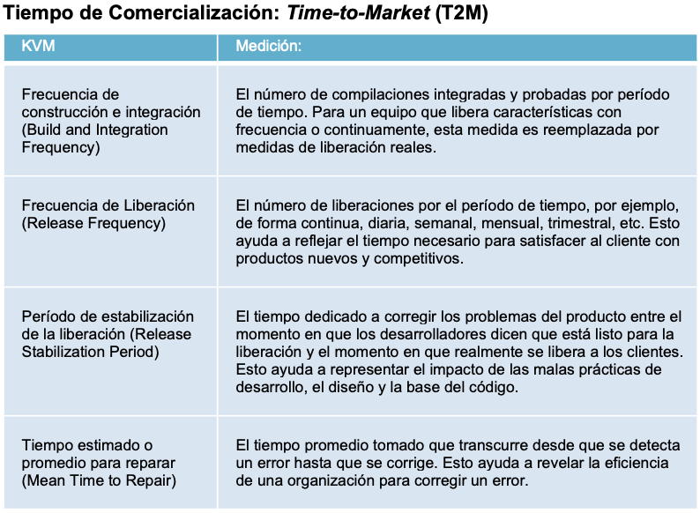
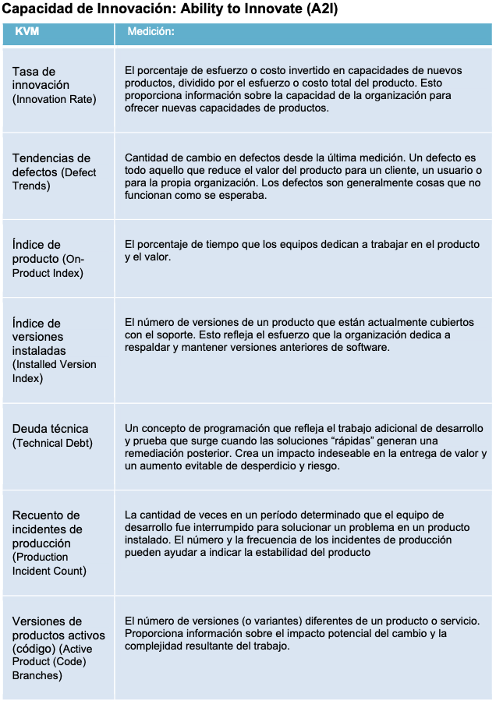
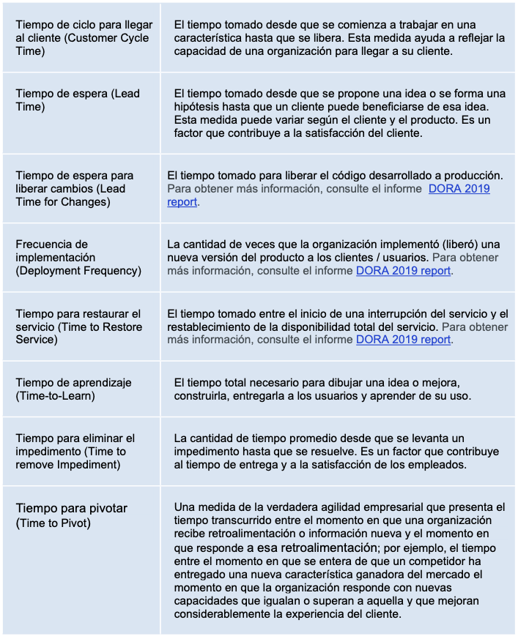
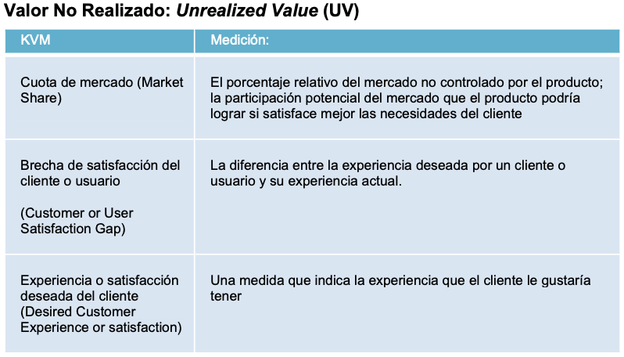
Ejemplo de medidas de valor clave (Key Value Measures)
Origen: La guía de EBM, http://scrum.org/EBM

